Slide 1

Я и моя семья!
Муниципальное бюджетное дошкольное образовательное учреждение
Детский сад № 310 «Снегири»
Выполнил воспитатель
группы «Светлячки»
Шайхатдинова С.А
Красноярск 2025 г.

Slide 2

Цель проекта- развитие начальных навыков самопрезентации и формирование положительной самоидентичности у детей через рассказ о себе и своей семье в рамках метода индивидуализации образования.
Задачи проекта
Закрепить умение детей выделять и называть ключевую информацию о себе (имя, возраст, интересы) и своей семье (состав, совместные занятия).
Развивать связную монологическую речь, умение строить последовательное высказывание на заданную тему.
Развивать навыки публичного выступления (умение держаться перед группой, говорить громко и четко, использовать наглядность — фотографии).
Укреплять детско-родительские отношения через совместную подготовку материала (подбор фотографий, составление текста).
Способствовать осознанию ребенком своей индивидуальности и ценности своей семьи в доброжелательной атмосфере группы.

Slide 3

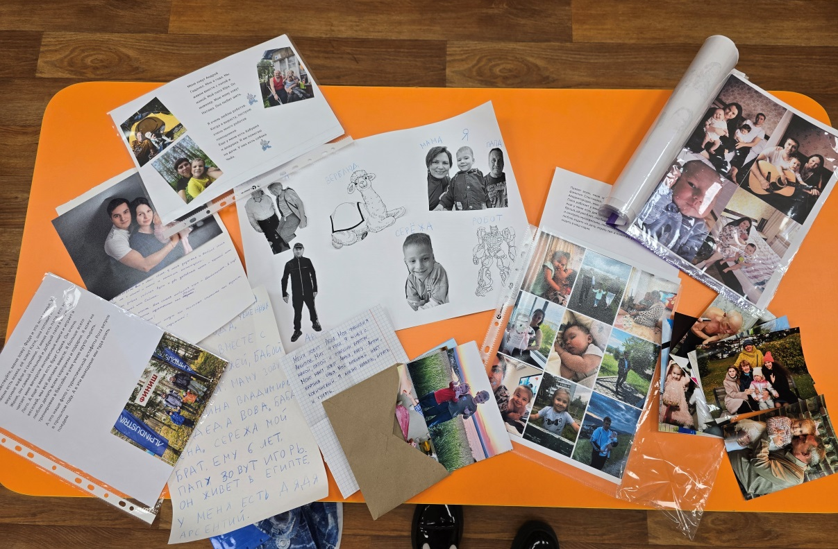
В рамках недели "Я человек"» ребята из группы «Светлячки» подготовили совместно с родителями проект, в рамках которого дети сами рассказывали про себя и свою семью, показывали свои семейные фотографии.
В рамках недели "Я человек"» ребята из группы «Светлячки» подготовили совместно с родителями проект, в рамках которого дети сами рассказывали про себя и свою семью, показывали свои семейные фотографии.

Slide 4
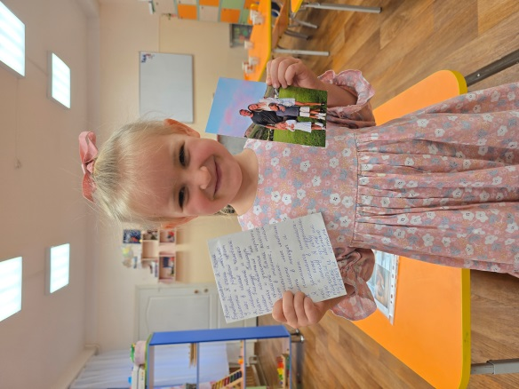
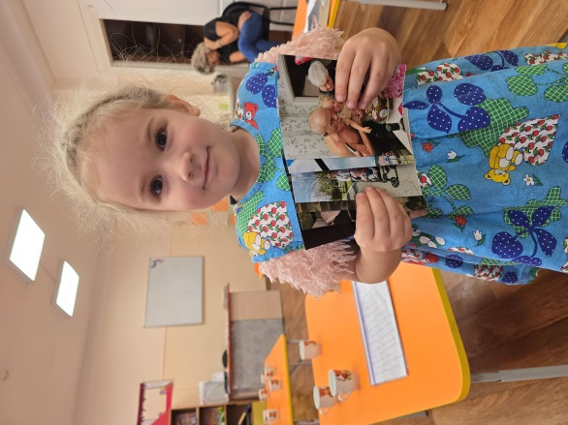
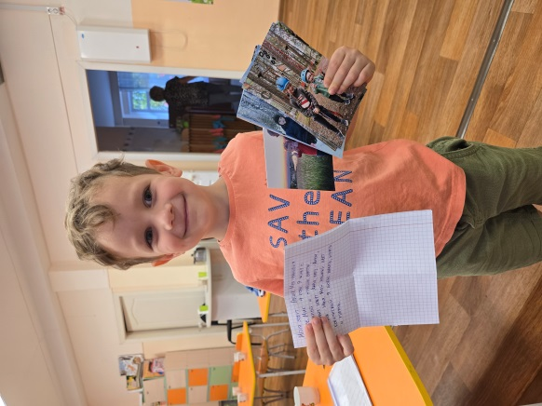
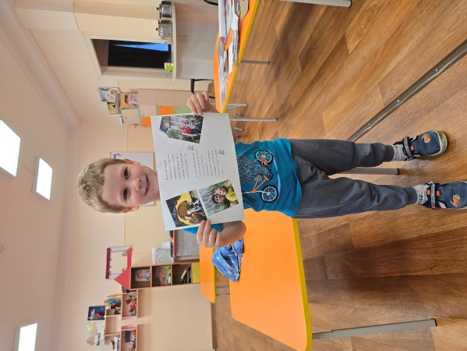
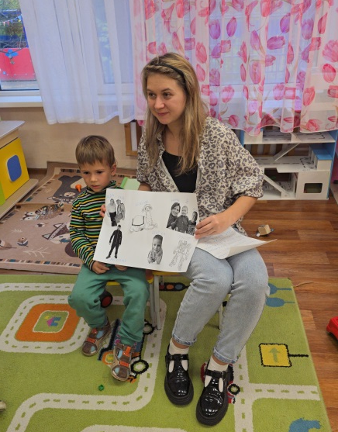
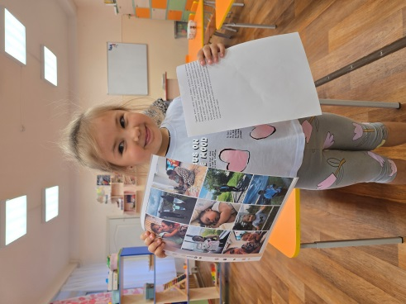
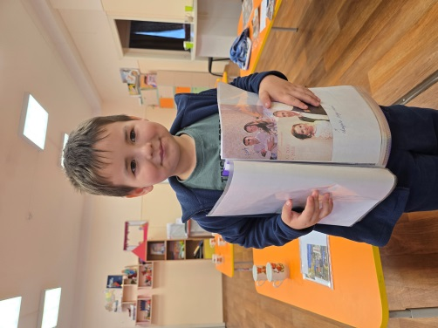
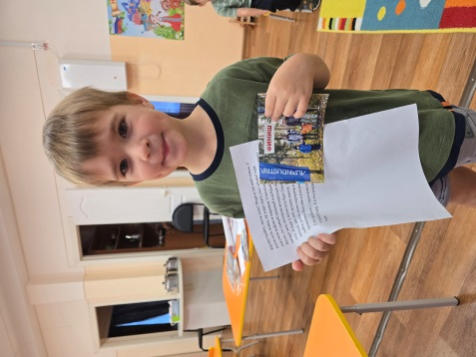
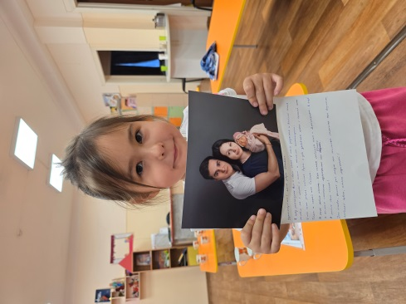

Slide 5
В рамках недели "Я человек"» ребята из группы «Светлячки» подготовили совместно с родителями проект, в рамках которого дети сами рассказывали про себя и свою семью, показывали свои семейные фотографии.
Рассказ про себя и свою семью относится к методу индивидуализации образования.
На занятии по речевому развитию ребята представляли свои проекты.
В рамках детско-родительских отношений к проекту были привлечены родители, они помогли ребятам составить текст и подобрать фотографии.
Дети попробовали своё первое публичное выступление.

Slide 6
В рамках недели "Я человек"» ребята из группы «Светлячки» подготовили совместно с родителями проект, в рамках которого дети сами рассказывали про себя и свою семью, показывали свои семейные фотографии.
Итог по проекту:
Проект в рамках недели «Я — человек», успешно выполнил поставленные цели и задачи. Через метод индивидуализации каждому ребёнку была предоставлена возможность стать главным героем и рассказчиком. В ходе первого публичного выступления дети не только закрепили навыки связной речи и умения строить монолог, но и получили бесценный опыт самопрезентации в доброжелательной, поддерживающей атмосфере. Привлечение родителей к подготовке проекта укрепило детско-родительский диалог, а совместный просмотр семейных фотографий способствовал формированию положительной самоидентификации и гордости за свою семью. Занятие стало важным шагом в построении доверительных отношений внутри детского коллектива.

